Slide 1
Manejo de la herramienta Open Data Cube
GRUPO COMIT - Diciembre 2020

Slide 2
Agenda
Introducción al Open Data Cube
Flujo de trabajo para el procesamiento de imágenes satelitales

Slide 3
Introducción al Open Data Cube

Slide 4






Procesamiento de imágenes de satélite
Datasets
...
LANDSAT_5_TM_LEDAPS
Native File System
Researcher
...
LANDSAT_8_OLI_LASRC
S3 or Equivalent
...
Rasterio
Gdal
...
SENTINEL 1

Slide 5
“Los satélites recolectan alrededor de 1,200 escenas que requieren 1 terabyte por día aproximadamente”

Slide 6
¿Cómo manejar esta cantidad masiva de datos de forma eficiente?

Slide 7
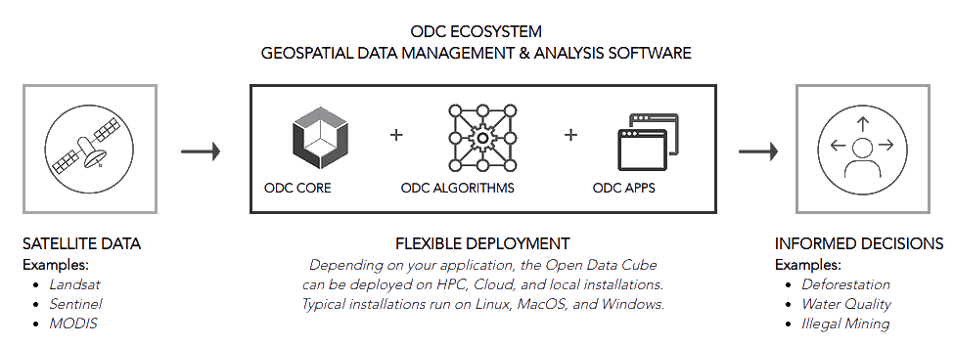
El Open Data Cube

Slide 8
Open Data Cube
Historia
En 2011 Australian Geoscience Data Cube (AGDC) fué desarrollado con la idea de facilitar el acceso y la exploraciones de imágenes de observaciones de la tierra.
En 2017 el AGDC fué renormbrado al Open Data cube.
Notes:
https://medium.com/opendatacube/what-is-open-data-cube-805af60820d7

Slide 9




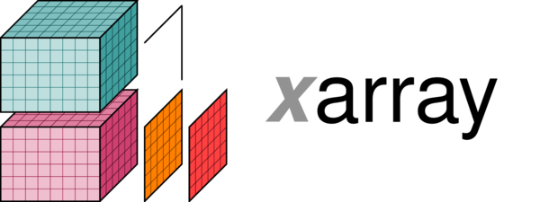
Open Data Cube
¿Qué es el ODC?
Es una librería de Python.
Esta librería compila un conjunto de herramientas (gdal, rasterio, ntcdfm geotifm xarray, hdf5, etc)
Permite Organizar, Consultar y Recuperar información de observaciones de la tierra de forma eficiente.
Permite la entrega masiva de datos espaciales-temporales.
Aumenta el valor de los datos de observaciones de la tierra.
Notes:
https://medium.com/opendatacube/what-is-open-data-cube-805af60820d7

Slide 10
Open Data Cube
Datasets
...
LANDSAT_5_TM_LEDAPS
Native File System
Researcher
...
LANDSAT_8_OLI_LASRC
S3 or Equivalent
...
Rasterio
Gdal
...
SENTINEL 1

Slide 11

Open Data Cube
Datasets
Index
...
LANDSAT_5_TM_LEDAPS
Index
Researcher
...
LANDSAT_8_OLI_LASRC
...
...
Index
SENTINEL 1

Slide 12
Open Data Cube
Datasets
Index
...
LANDSAT_5_TM_LEDAPS
Index
Researcher
...
import datacube
dc = datacube.Datacube(app="Hello World")
xarr = dc.load(
product="LS8_OLI_LASRC",
latitude=(3,4),
longitude=(-70, -69),
# Time format YYYY-MM-DD
time=("2018-01-01","2018-12-31"),
measurements=['blue']
)
xarr.blue.plot()
LANDSAT_8_OLI_LASRC
...
...
Index
SENTINEL 1

Slide 13



Open Data Cube
Datasets
Index
...
Jupyter Notebooks
LANDSAT_5_TM_LEDAPS
Index
Researcher
...
LANDSAT_8_OLI_LASRC
Spatial Web Services
import datacube
dc = datacube.Datacube(app="Hello World")
xarr = dc.load(
product="LS8_OLI_LASRC",
latitude=(3,4),
longitude=(-70, -69),
# Time format YYYY-MM-DD
time=("2018-01-01","2018-12-31"),
measurements=['blue']
)
xarr.blue.plot()
...
...
Index
SENTINEL 1
APIs

Slide 14
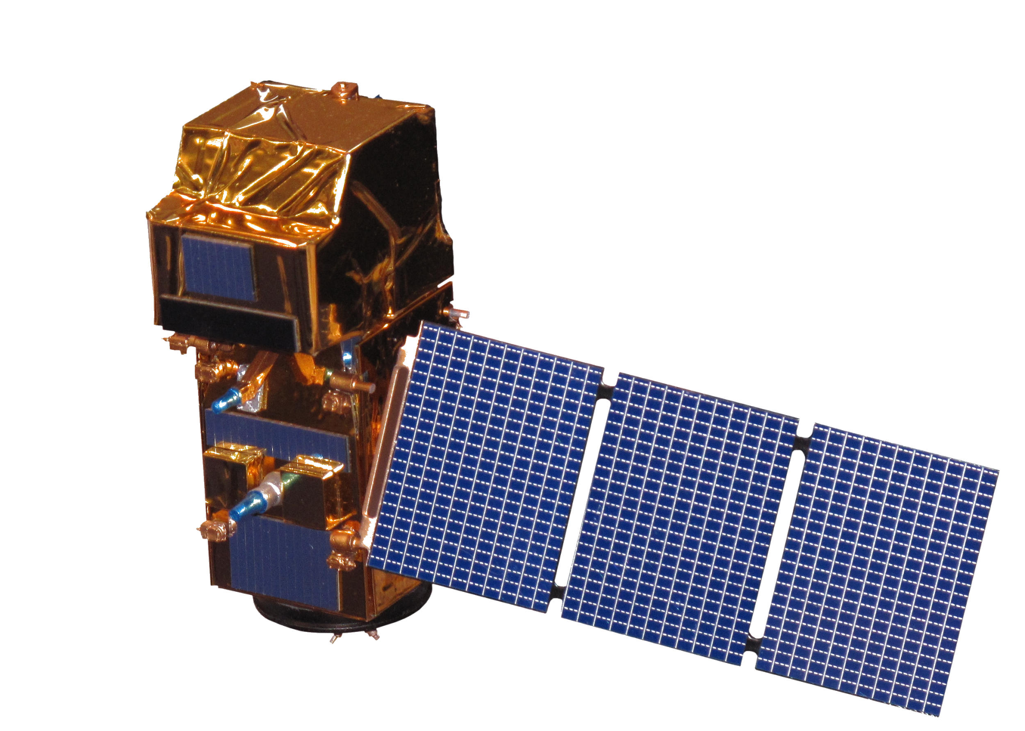


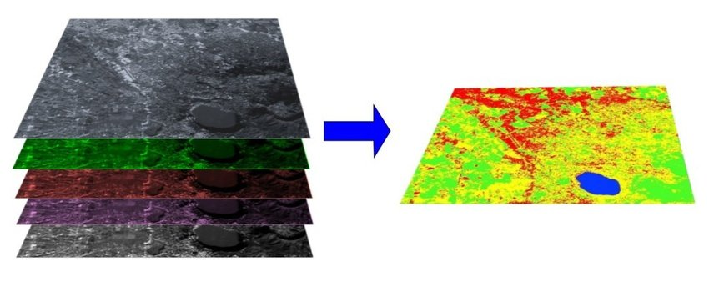

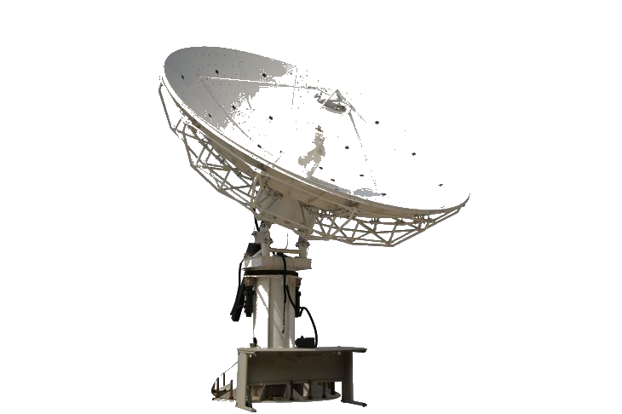
Open Data Cube
Raw Data Storage
Satellite
Analysis
Native File System
S3 or Equivalent
Sentinel 2
Index
Scenes (Raw Data)
Scenes (ARD)
Native File System
S3 or Equivalent
Radiometric Correction
Surface Reflectance Corrections
Analysis Ready Data Storage
Ground Station
Preprocessing

Slide 15
Flujo de trabajo para el procesamiento de imágenes satelitales

Slide 16
Flujo de trabajo
Flujo de trabajo para el procesamiento de imágenes satelitales:
Definición del área de estudio.
Exploración de datos disponibles sobre el área de estudio en el Data Cube Explorer.
Descarga de una imágen satelital.
Proceso de indexación.
Consulta del área de estudio.
Entendimiento de las características de la imágen obtenida.
Aplicación de algoritmos de análisis.
Visualización de resultados.
Analista
Administrador
Analista

Slide 17
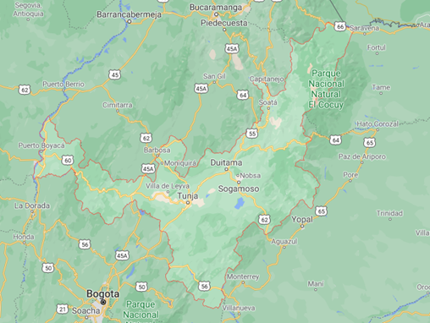
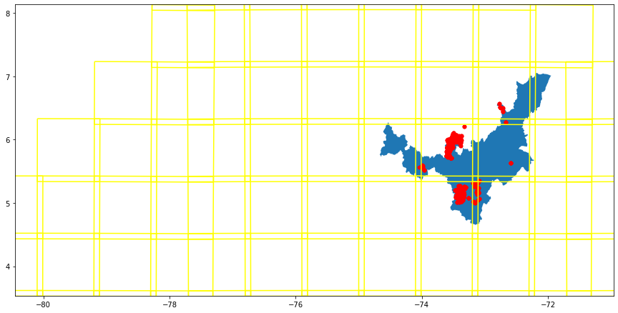
Definición del área de estudio
Notes:
18NXM y 18NXL
720G por año.

Slide 18
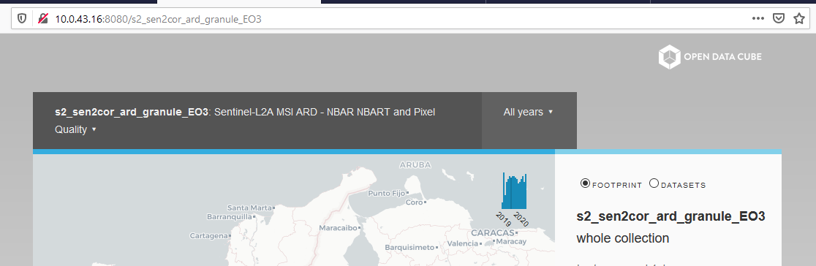
Exploración de datos disponibles
Conectarse a la VPN del Banco
Abrir un navegador (Firefox, Chrome, etc)
Digitar la url 10.0.43.16:8080

Slide 19
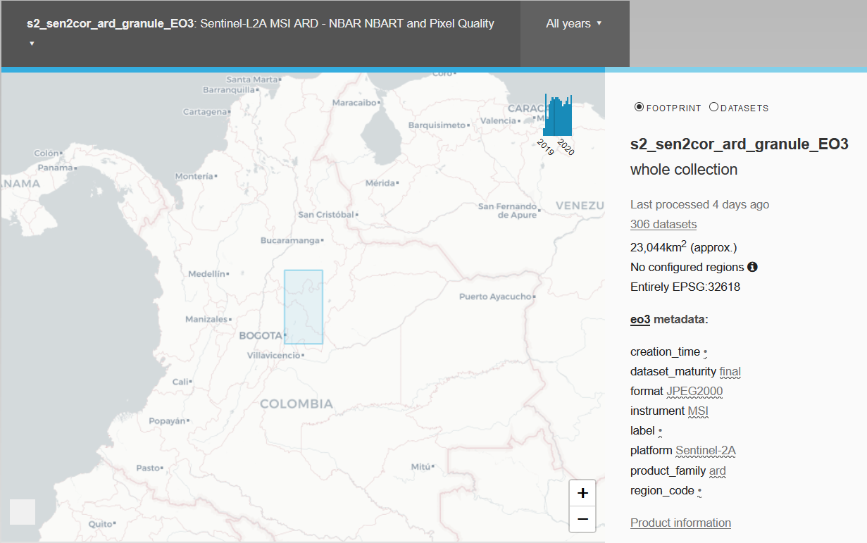
Exploración de datos disponibles
Producto: permite seleccionar el sensor cuya información será presentada en la visualización

Slide 20
Exploración de datos disponibles
Periodo de Tiempo: permite seleccionar el periodo para la información que será presentada en la vista

Slide 21
Exploración de datos disponibles
Cantidad de datos indexados en la vista actual

Slide 22
Exploración de datos disponibles
Detalles: se actualiza de acuerdo al producto y al periodo de tiempo seleccionado.

Slide 23
Exploración de datos disponibles
Producto seleccionado
Cantidad de escenas indexadas
Metadatos de las imágenes

Slide 24
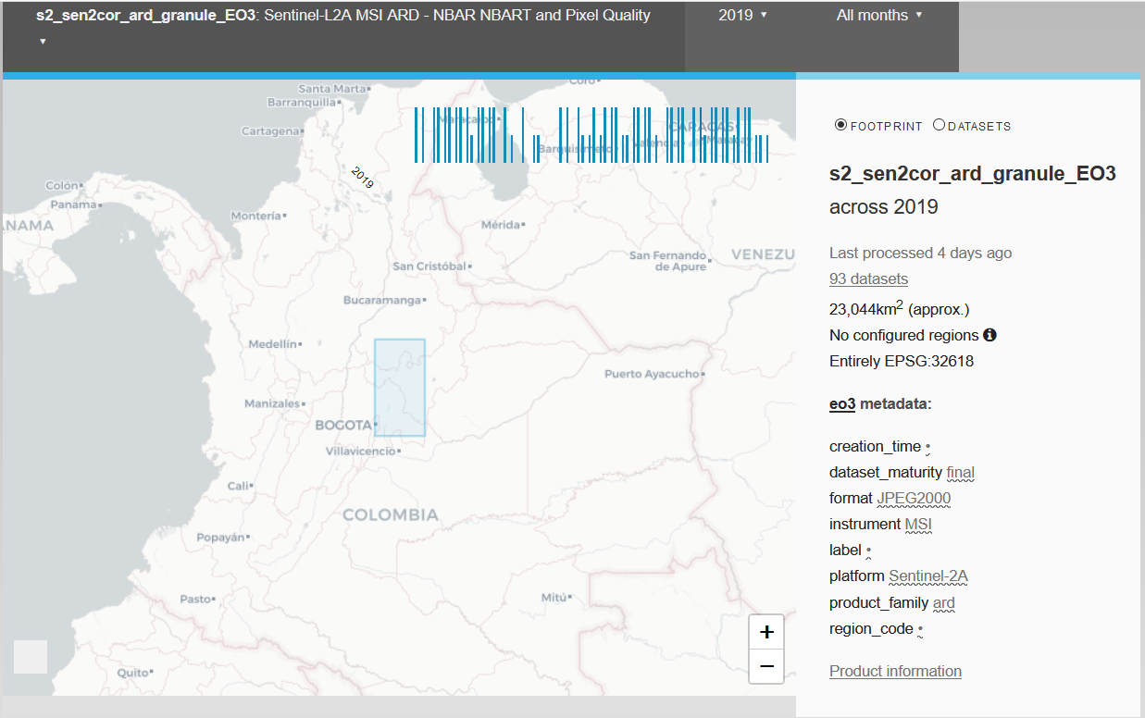
Exploración de datos disponibles
Periodo de tiempo seleccionado: 2019
Histograma de datos para los meses del año 2019
Cantidad de escenas indexados para el año 2019

Slide 25
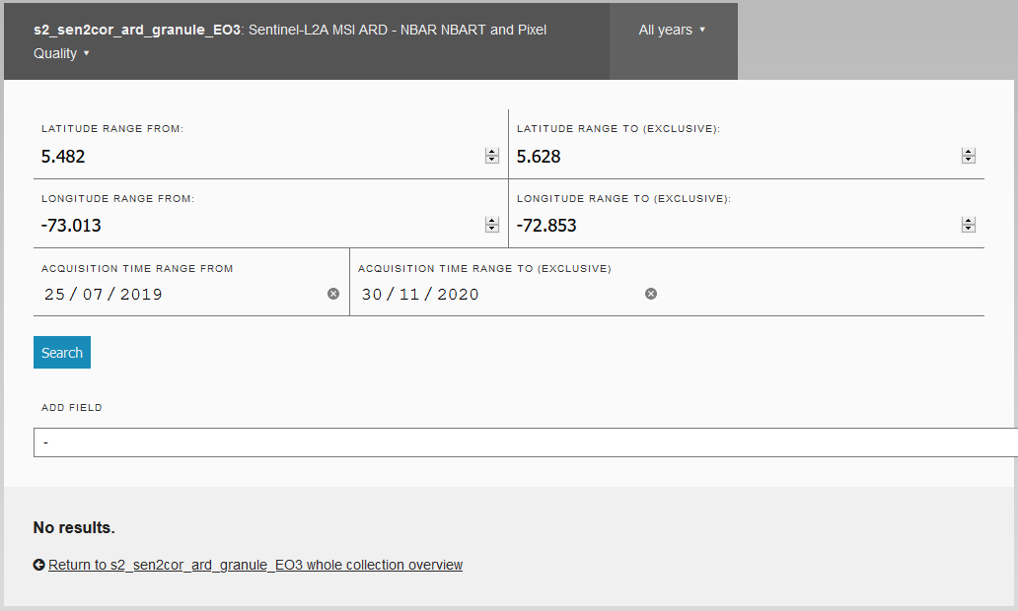
Exploración de datos disponibles
Parámetros de búsqueda de imágenes indexadas
Adicionar parámetros de búsqueda
Resultados de la búsqueda
Notes:
5.482
5.628
-73.013
-72.853

Slide 26

Demostración del Explorer

Slide 27
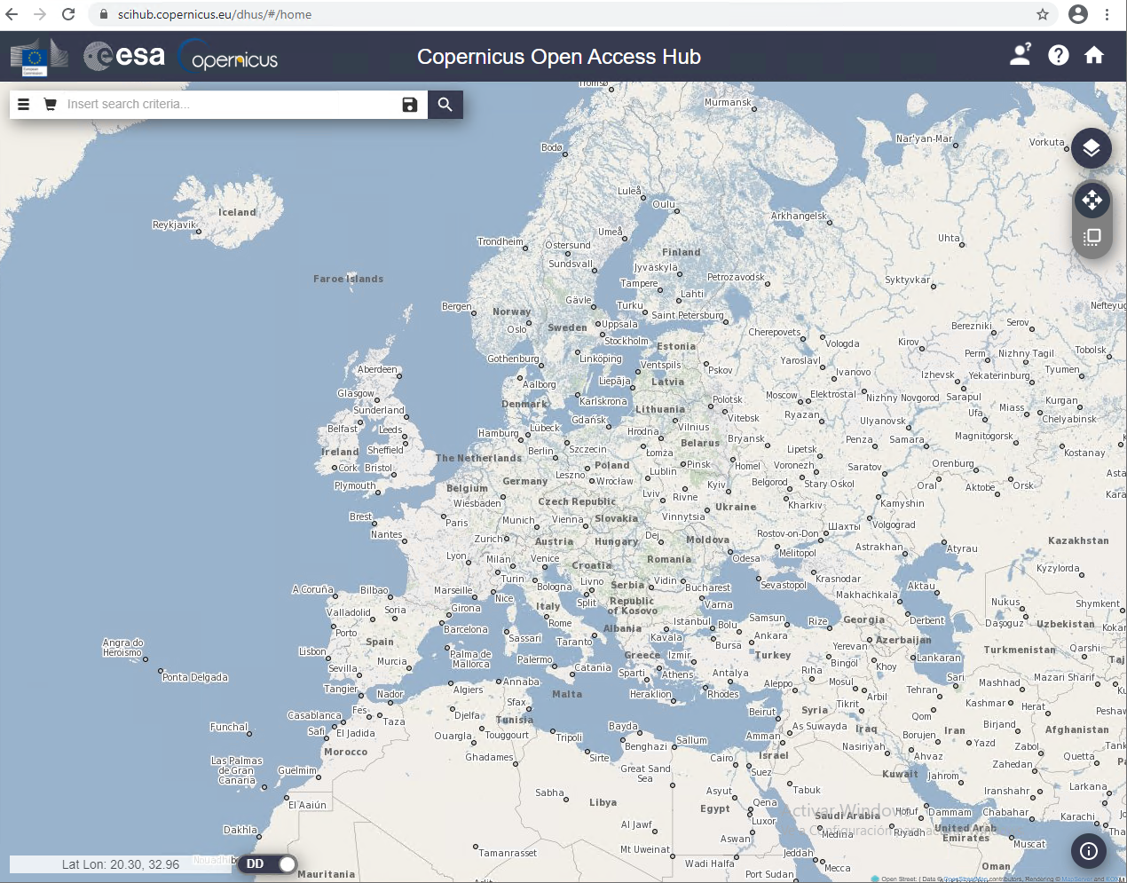
Descarga de una imagen
Ingresar a:
https://scihub.copernicus.eu/dhus/#/home

Slide 28
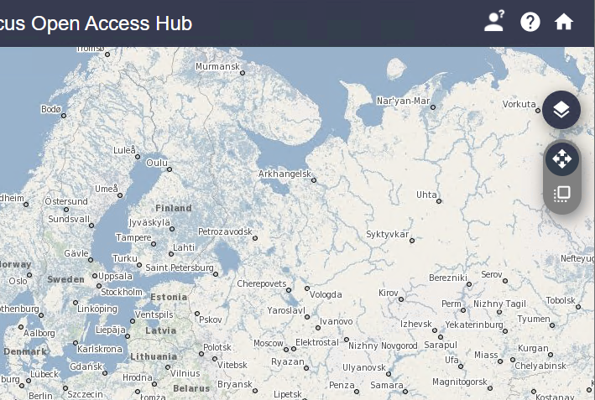
Descarga de una imagen
Click para iniciar sesión

Slide 29
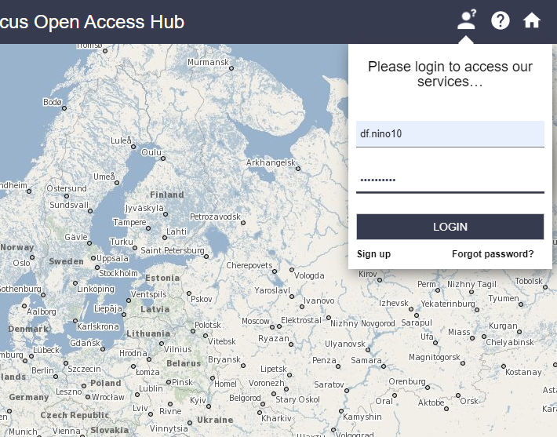
Descarga de una imagen
Click en login

Slide 30
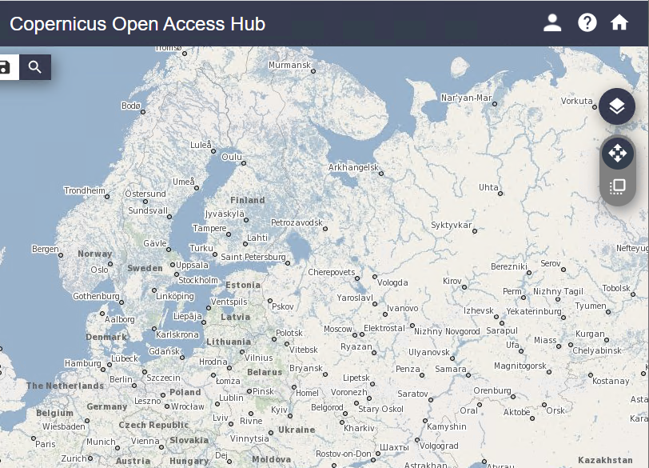
Descarga de una imagen
El ícono se mostrará sin signo de interrogación si se hizo correctamente

Slide 31
Descarga de una imagen
Cuando el ícono de arriba está seleccionado, al hacer clic y arrastrar sobre el mapa se desplazará

Slide 32
Descarga de una imagen
Cuando el ícono de arriba está seleccionado, al hacer clic y arrastrar se desplazará por el mapa
Usar la rueda del ratón para hacer zoom

Slide 33
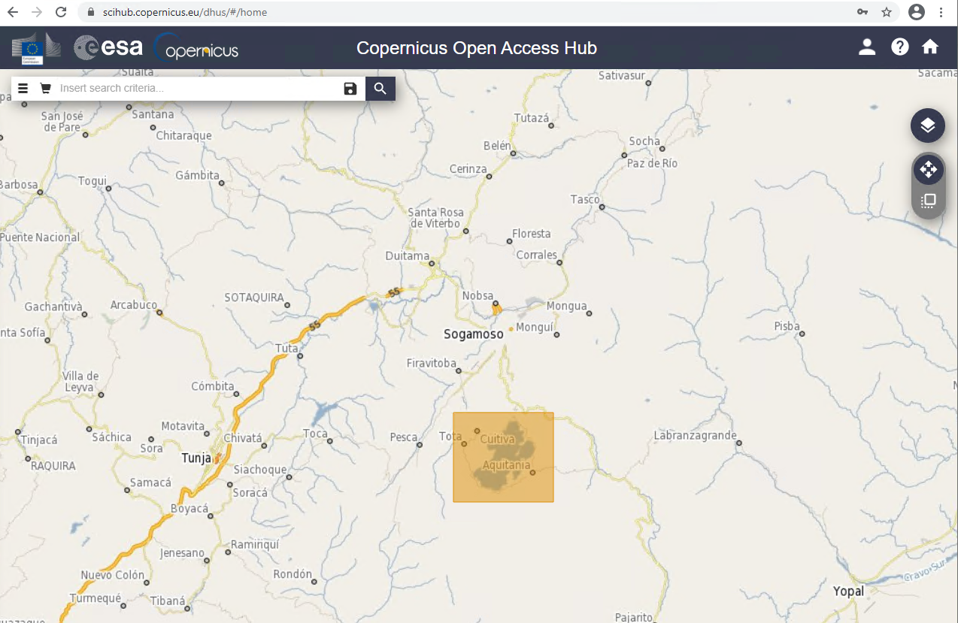
Descarga de una imagen
Tomaremos como ejemplo un área alrededor de la laguna de Tota
Longitud: -73.013,
Latitud: 5.482
Longitud: -72.853,
Latitud: 5.628

Slide 34
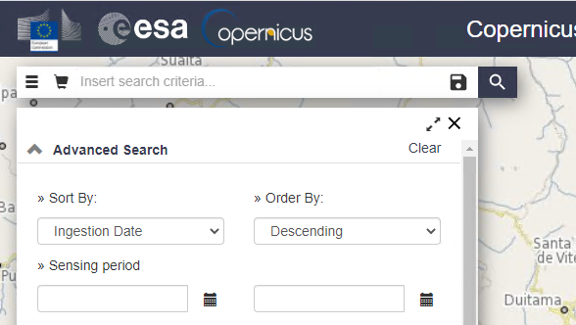
Descarga de una imagen
Al hacer clic en este icono nos mostrará las opciones de búsqueda

Slide 35
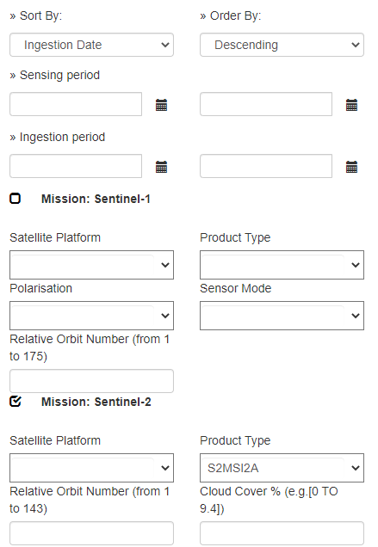
Descarga de una imagen
Fechas en las cuales se tomaron las imágenes
Seleccionar Sentinel-2 y tipo de producto “S2MSI2A”

Slide 36
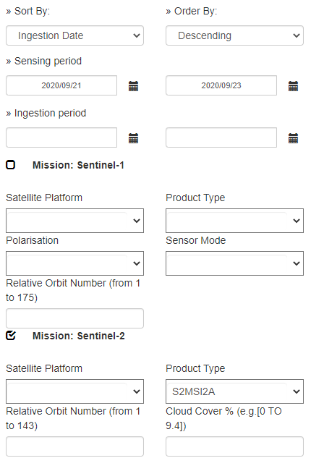
Descarga de una imagen
Fechas en las cuales se tomaron las imágenes
Seleccionar Sentinel-2 y tipo de producto “S2MSI2A”

Slide 37
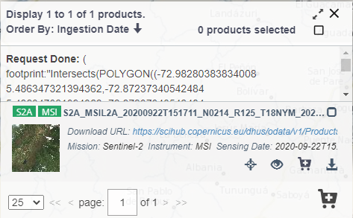
Descarga de una imagen
Como resultado de esta consulta se obtendrá una imagen
Al hacer clic acá se le mostrará un resumen de la información de la imagen

Slide 38
Definición del área de estudio
Clic acá para descargar la imagen

Slide 39
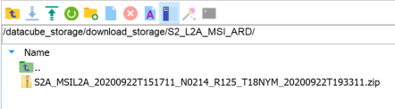
Definición del área de estudio
Una vez descargada, subirla al servidor.

Slide 40
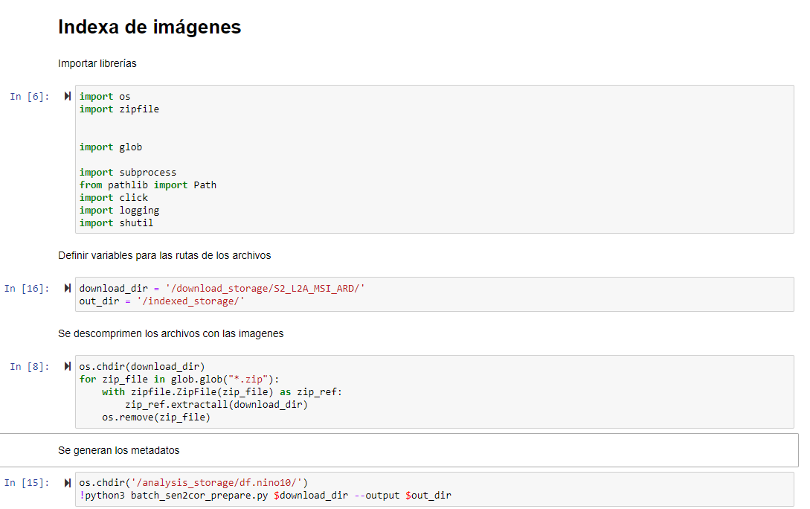
Indexa de imágenes
Se usa un jupyter notebook

Slide 41
Flujo de trabajo
Flujo de trabajo para el procesamiento de imágenes satelitales:
Definición del área de estudio.
Exploración de datos disponibles sobre el área de estudio en el Data Cube Explorer.
Descarga de una imágen satelital.
Proceso de indexación.
Consulta del área de estudio.
Entendimiento de las características de la imágen obtenida.
Aplicación de algoritmos de análisis.
Visualización de resultados.
Analista
Administrador
Analista

Slide 42
Gracias

